Slide 1

Engenharia de Software
Unidade 10: Gerência de Configuração de Software
Prof. Fabrício Martins Mendonça
Alegre, ES

Slide 2
Objetivos
Apresentar os conceitos básicos do gerenciamento de configuração no desenvolvimento de software.
Descrever os mecanismos utilizados no gerenciamento de mudanças e de controle de versões de software.
Entender a importância desses mecanismos em contextos ágeis, sujeitos a muitas mudanças.
Apresentar ferramentas para o gerenciamento de mudanças e controle de versões do software.

Slide 3
Como visto antes...
Independente do domínio de aplicação, tamanho ou complexidade o software continuará a evoluir com o tempo, pressionado e dirigido pelas mudanças.
Leis de Lehman (1997) apud Pressman (2011)
Exemplo: Lei da Mudança Contínua
Atualmente a volatilidade dos requisitos de software é mais uma regra do que uma exceção e as metodologias ágeis lidam com essa imprevisibilidade.

Slide 4
Como visto antes...
Algumas razões das mudanças no software são:
Erros e defeitos identificados;
Alterações das funcionalidades atuais;
Novas funcionalidades;
Novas tecnologias;
Novos negócios ou condições de mercado;
Crescimento ou enxugamento do sistema;
Restrições orçamentárias ou de cronograma.

Slide 5
Introdução
Porque os softwares mudam frequentemente, os sistemas podem ser pensados como um conjunto de versões, e cada qual precisa ser mantida e gerenciada.
Versões implementam propostas de mudanças, correções de defeitos, e adaptações de hardware e sistemas operacionais diferentes. É fácil perder a noção de quais mudanças e versões foram incorporadas no sistema.
O gerenciamento de configuração (CM – Configuration Management) se interessa pelas políticas, processos e ferramentas para o gerenciamento de sistemas de software que sofrem mudanças.

Slide 6
Gerência de Configuração de Software
Software Configuration Management (SCM) é a parte da engenharia de software responsável por identificar, organizar e controlar modificações no software com o objetivo de maximizar a produtividade e minimizar os erros (Babich, 86).
SCM é parte essencial da gestão de qualidade.
O CMMI-SW insere a gerência de configuração como uma das 7 áreas-chave para que uma empresa possa alcançar o nível 2 de maturidade: nível gerenciado.
“Controle as alterações de software, senão elas irão controlar você (o processo)” (Pressman, 2011).

Slide 7
Gerência de Configuração de Software
Questões Complexas da Gerência de Configuração
Como uma organização controla modificações antes e depois do software ser entregue a um cliente?
Como uma organização identifica e administra várias versões existentes de um programa (e sua documentação) para possibilitar que as modificações sejam acomodadas eficientemente?
Como podemos garantir que as modificações foram feitas adequadamente?
Quem tem responsabilidade pela aprovação e classificação das modificações?
Qual o mecanismo utilizado para comunicar a terceiros as modificações realizadas?

Slide 8
Atividades de SCM
Gerenciamento de mudanças
Manter o acompanhamento das solicitações de mudanças no software dos clientes e desenvolvedores, definir os custos e o impacto das mudanças, e decidir quais mudanças devem ser implementadas.
Gerenciamento de versões
Manter o controle das múltiplas versões de componentes do sistema e assegurar que as alterações feitas aos componentes por diferentes desenvolvedores não interfiram umas com as outras.

Slide 9
Atividades de SCM
Construção do sistema
O processo de montagem dos componentes de programa, dados e bibliotecas, e em seguida, a compilação desses para criar um sistema executável.
Gerenciamento de releases
Preparar o software para release externo e manter o acompanhamento das versões do sistema que foram liberadas para uso pelo cliente.

Slide 10
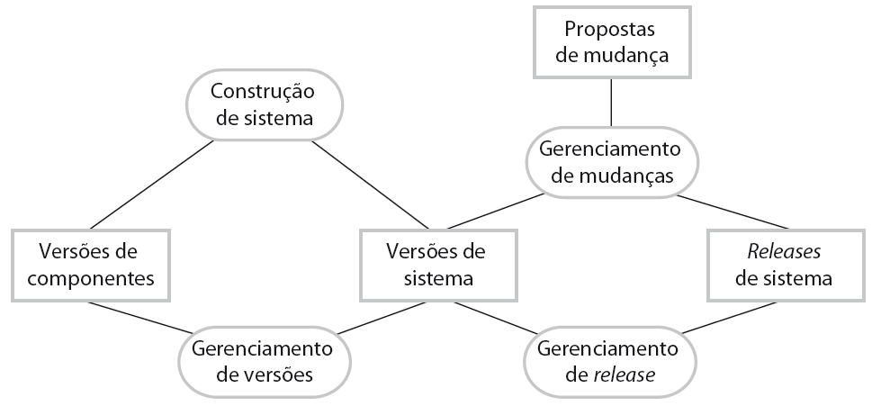
Atividades de SCM

Slide 11
Gerenciamento de Mudanças
O gerenciamento de mudanças consiste em acompanhar o pro cesso de mudança, minimizando seus impactos e mantendo a qualidade dos serviços.
É uma das 5 áreas-chaves de suporte de serviços do ITIL v2 (2007), mantida na ITIL v3 (2011).
Metas do gerenciamento de mudanças:
Garantir que a evolução do sistema seja um processo gerenciado;
Dar a prioridade às mudanças mais urgentes e com melhor relação custo-benefício;
Acompanhar as alterações nos componentes

Slide 12
Gerência de Configuração de Software
As tarefas envolvidas na gerência de configuração são:
Identificar de forma única os artefatos de software produzidos (objetos de configuração);
Criar mecanismos de controle e gestão de mudanças;
Criar mecanismos de controle de versão;
Montar ou configurar o sistema;
Gerenciar releases (versões distribuídas);
Realizar auditoria do processo de mudança.

Slide 13
Gerência de Configuração de Software
Papeis envolvidos no processo de SCM:
Papel | Responsabilidades | Visão de SCM
Gerente de Projetos | Gerencia à equipe de software nas atividades de SCM. | Mecanismo de auditoria.
Gerente de Configuração | Assegura o cumprimento dos procedimentos e políticas de SCM. | Mecanismo de controle, de rastreamento e criador de políticas.
Engenheiros de Software | Desenvolvem usando os procedimentos de SCM definidos, resolvendo conflitos de versões. | Mecanismo de alteração, criação e controle de acesso
Cliente/Stackholders | Utilizam o software com mais segurança. | Mecanismo de garantia de qualidade

Slide 14
Gerência de Configuração de Software
Conceitos Básicos
Item ou objeto de configuração de software:
qualquer componente ou artefato do processo de software que necessita ser configurado para se entregar um serviço de TI.
Repositório:
um armazenamento compartilhado (espécie de BD) de itens de configuração que deve garantir integridade, segurança, backup e acesso concorrente aos itens.
Versão: cada vez que o item é alterado, dizemos que temos uma nova versão ou revisão do mesmo.

Slide 15
Sistemas de Gerenciamento de Versões
Objetivos principais do gerenciamento de versões:
Manter o controle das múltiplas versões de componentes do sistema
Assegurar que as alterações feitas aos componentes por diferentes desenvolvedores não interfiram umas com as outras.
Deve-se garantir o controle de acesso: quem tem acesso para acessar e modificar objetos.
E o controle de sincronização: alterações paralelas não sobrescrevem umas às outras.

Slide 16
Sistemas de Gerenciamento de Versões
Identificação de versão e release
Versões gerenciadas recebem identificadores quando são submetidos ao sistema.
Gerenciamento de armazenamento
Devem oferecer recursos de gerenciamento de armazenamento que reduza o espaço de armazenamento exigido por múltiplas versões de componentes que diferem apenas ligeiramente
Registro de histórico de mudanças
Todas as mudanças feitas no código de um sistema ou componente são registradas e listadas.

Slide 17
Sistemas de Gerenciamento de Versões
Desenvolvimento independente
Deve manter o acompanhamento de componentes que foram retirados para edição e garante que as mudanças feitas em um componente por diferentes desenvolvedores não interfiram umas nas outras.
Suporte a projetos
Um sistema de gerenciamento de versões pode apoiar o desenvolvimento de vários projetos que compartilham componentes.

Slide 18
Gerenciamento de Versões
TERMINOLOGIA
BaseLine:
Uma versão do sistema estabelecida a partir de algum marco do projeto. Definição de um sistema específico.
CodeLine:
Sequencia de versões de código-fonte de um componente de software e outros itens do quais esse componente depende.
Workspace:
Área de trabalho privada em que o software pode ser alterado sem afetar outros desenvolvedores.
Branching:
criação de uma nova área no repositório a partir de outra já existente.

Slide 19
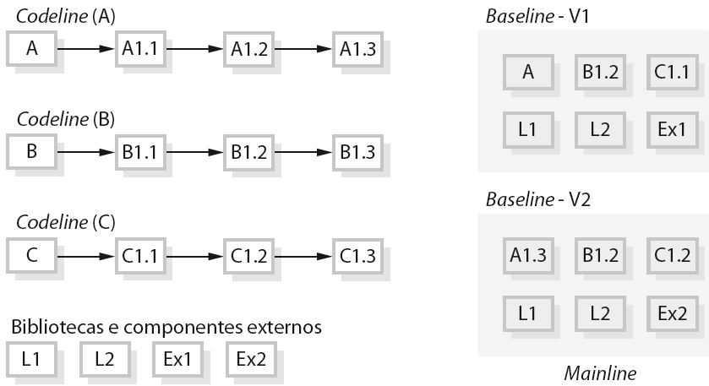
Gerenciamento de Versões
Baselines são importantes porque muitas vezes você tem de recriar uma versão específica de um sistema completo.

Slide 20
Gerenciamento de Versões
TERMINOLOGIA
MainLine ou Truck:
Área principal do repositório onde se encontra o código estabilizado.
Check-in ou Commit:
Ação de enviar para o repositório os arquivos que foram alterados em sua cópia de trabalho local.
Check-out ou Update:
Ação de atualizar seu workspace local com arquivos alterados no repositório em sua última versão.
Merging:
Ação de reintegrar um branching ou atualizá-lo com alterações feitas no branching original.

Slide 21
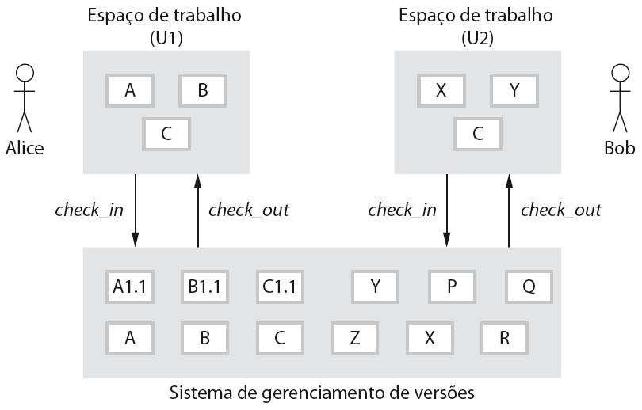
Gerenciamento de Versões
Check-in e check-out a partir de um repositório de versões
Fonte: Sommerville (2011)

Slide 22
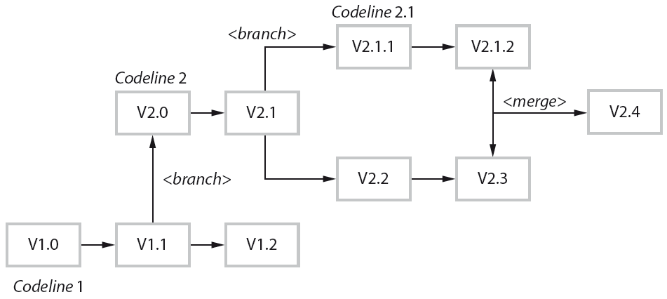
Gerenciamento de Versões
Em vez de uma sequência linear de versões das mudanças do componente ao longo do tempo, pode haver várias sequências independentes.
Em algum momento, pode ser necessário fundir ramificações de codelines para criar uma nova versão do componente que inclui todas as mudanças que foram feitas.

Slide 23
Construção de Sistemas
É o processo de criação de um sistema completo e executável por compilar e ligar os componentes do sistema, bibliotecas externas, arquivos de configuração, etc.
Desenvolvedores realizam check-out de código do sistema de gerenciamento de versões em um espaço de trabalho privado antes de fazer mudanças ao sistema
Desenvolvedores realizam check-in de código para o sistema de gerenciamento de versões antes de ser construído.

Slide 24
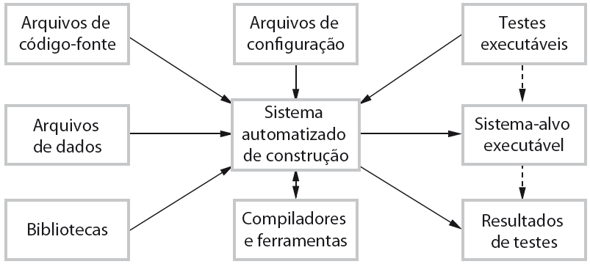
Construção de Sistemas

Slide 25
Construção de Sistemas
Geração de script de construção
Integração de sistema de gerenciamento de versões
Recompilação mínima
Criação de sistemas executáveis
Automação de testes
Emissão de relatórios
Geração de documentação

Slide 26
Recompilação Mínima
As ferramentas de apoio à construção do sistema geralmente são projetadas para minimizar a quantidade de compilação.
O que é feito por meio da verificação da disponibilidade de uma versão compilada de um componente. Se assim for, não existe a necessidade de recompilar esse componente.
Uma assinatura única identifica cada arquivo e cada versão do código-objeto que é alterado quando o código-fonte é editado.
Ao comparar as assinaturas nos arquivos de código-fonte e código-objeto, é possível decidir se o código-fonte foi usado para gerar o código-objeto do componente.

Slide 27
Recompilação Mínima
Timestamps de modificação
A assinatura no arquivo do código-fonte é a hora e a data em que o arquivo foi modificado.
Se o arquivo do código-fonte de um componente foi modificado após o arquivo do código-objeto relacionado, em seguida, o sistema assume que é necessária a recompilação para criar um novo arquivo de código-objeto.
Checksums de código-fonte
A assinatura no arquivo do código-fonte é uma soma calculada (um identificador único) a partir dos dados no arquivo.
Se você alterar o código fonte, vai gerar uma somatória diferente e então terá a certeza de que os arquivos de código fonte com diferentes somatórias são realmente diferentes.

Slide 28
Recompilação Mínima
Timestamps
Ao recompilar um componente, ele substitui o código-objeto.
Como os arquivos de código-fonte e código-objeto são ligados por nome, não é possível construir diferentes versões de um componente de código-fonte no mesmo diretório ao mesmo tempo.
Checksums
Ao recompilar um componente, não substitui o código-objeto
Em vez disso, gera um novo arquivo de código-objeto e tags com a assinatura do código-fonte.
É possível fazer a compilação em paralelo, e diferentes versões de um componente podem ser compiladas ao mesmo tempo.

Slide 29
Ferramentas para Controle de Mudanças e Versões
Duas categorias de ferramentas:
Ferramentas de SCM que funcionam em conjunto com um repositório de dados e possuem mecanismos para identificação, versão e controle de alterações, auditoria.
Concurrent Version Systems (CVS)
SubVersion – Tortoise SVN
Git Hub
Issue Trackers: sistemas para gerenciar a criação, atualização e resolução de incidentes reportados por clientes ou colaboradores (Bug ou defect trackers).
Mantis Bug Tracker (BT)
Bugzilla

Slide 30
Ferramentas para Controle de Mudanças e Versões
Issue ou Bug Trackers
Esses tipos de ferramentas servem não apenas para o controle de mudanças, mas também para gestão de requisitos, de atividades e controle de indicadores.
O Mantis BT (licença GPL) é uma das mais utilizadas, testadas (testes on-line) e mantida pela comunidade.
O Bugzilla foi criado e é mantido pela Mozilla, dispondo de controles de segurança, evolução e suporte.
Trac (licença BSD) foi desenvolvido em Python e possui interface direta com as ferramentas de SCM.

Slide 31
Ferramentas para Controle de Mudanças e Versões
Ferramentas de SCM
O objetivo principal é o armazenamento dos itens de configuração e o posterior controle de versão desses itens durante o processo de desenvolvimento.
É possível armazenar vários tipos de itens de configuração: códigos-fonte, formulários, scripts de banco de dados, tabelas, consultas, etc.
Pode-se recuperar um objeto de uma versão anterior ou bloquear um objeto que está sendo usado por um dos integrantes da equipe.
Podem ter controle centralizado ou distribuído.

Slide 32

Subversion: Controle de Versão Centralizado
Natural sucessor da ferramenta CVS, que foi a mais tradicional ferramenta de SCM por muitos anos.
O Subversion (SVN) foi lançado em 2004 na versão 1.0 e é uma das ferramentas de controle de versão mais utilizadas no mercado há alguns anos.
Mantido pela Apache está na versão 1.9.4, Abril 2016.
O cliente mais usado é o
Tortoise SVN.
Integrável com várias ferramentas
em diferentes SO.

Slide 33
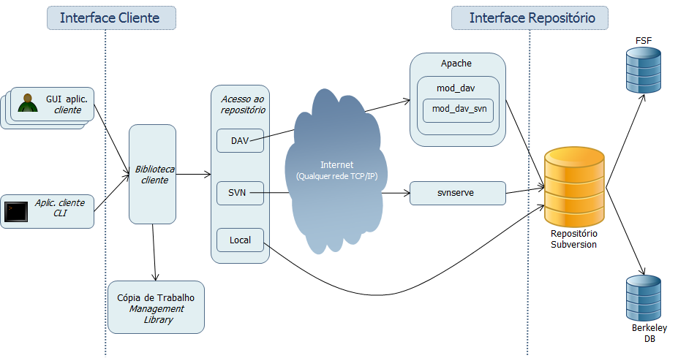
Subversion: Controle de Versão Centralizado
Arquitetura Cliente-Servidor SVN

Slide 34
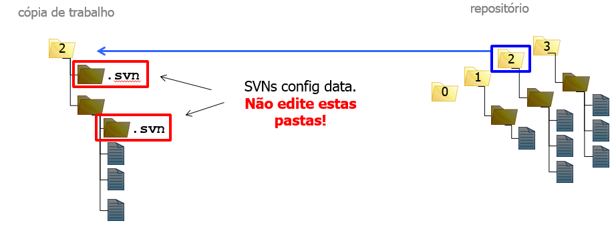
Subversion: Controle de Versão Centralizado
O comando de Check-Out cria uma cópia de trabalho em uma pasta local e as pastas e arquivos ocultos .SVN fazem o controle de alterações e sincronismo.

Slide 35
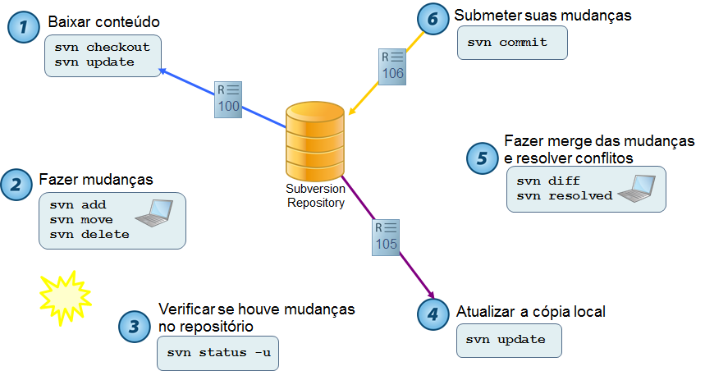
Subversion: Controle de Versão Centralizado
Configuração do Trabalho em Equipe no SVN

Slide 36
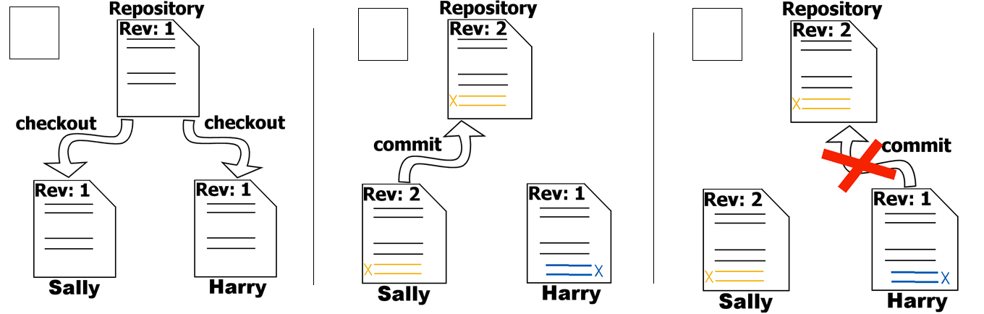
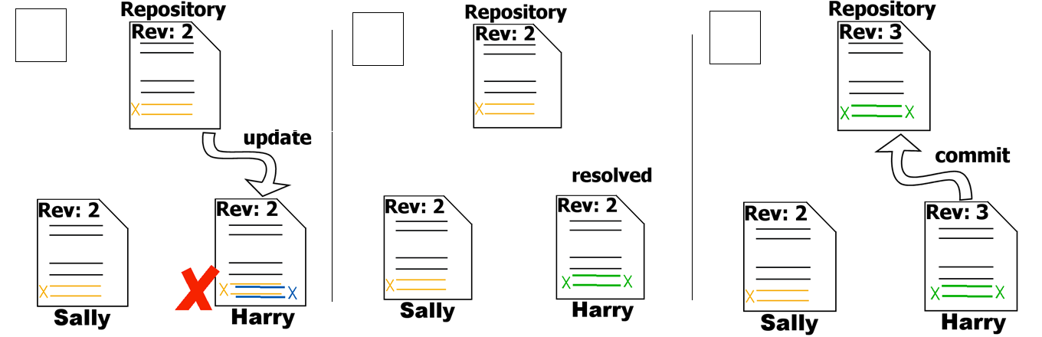
Subversion: Controle de Versão Centralizado
Controle de Sincronização
1
2
3
4
5
6

Slide 37
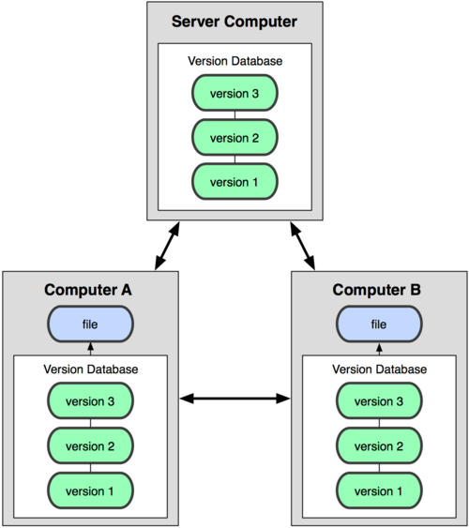
Sistemas de Controle de Versão Distribuído
Não é necessário um servidor central já que qualquer nó funciona como um servidor.
Cada checkout é na prática um backup completo de todos os dados do repositório.
Git, Mercurial,
Bazzar, Darcs.

Slide 38

Git: Controle de Versão Distribuído
Atualmente, a ferramenta Git é amplamente utilizada para controle de versão, sendo uma tendência corporativa.
Utilizada a partir de 2005 pela comunidade Linux em substituição ao BitKeeper.
Sistemas distribuídos, como o Git, permitem trabalhar com vários repositórios remotos com os quais pode-se colaborar, permitindo trabalhos em conjunto em projetos.
GitHub é um serviço de web hosting compartilhado para projetos que controlam a versão com o Git.

Slide 39
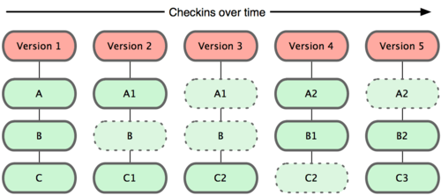
Git: Controle de Versão Distribuído
A maioria dos sistemas de controle de versão armazenam uma lista de mudanças por arquivo.
Ao contrário, o Git considera dados como snapshots e em um commit só é armazenada uma referência, um link para arquivos idênticos aos anteriores já salvos.

Slide 40
Git: Controle de Versão Distribuído
A maior parte das operações no Git precisam apenas de recursos e arquivos locais para operar.
Exemplo: acesso ao histórico do projeto
Git realiza integridade dos dados através de Checksum, especificamente usando o hash SHA-1.
Os arquivos controlados pelo Git estão em 3 estados:
Consolidado (commited): dados no working directory
Modificado (modified): arquivo que sofreu mudanças
Preparado (staged): arquivo é marcado como modificado para fazer parte do próximo commit.

Slide 41

Git: Controle de Versão Distribuído
Workflow básico do Git
Copie o repositório Git
Execute o check-out
Modifique arquivos no diretório de trabalho
Selecione arquivos, adicionando snapshots
Commit da área de preparação para o repositório Git

Slide 42
Integração Contínua
Realizar o check-out do mainline do sistema de gerenciamento de versões no workspace do desenvolvedor.
Construir o sistema e executar testes automatizados para garantir que o sistema construído passe em todos os testes.
Se não, a construção será interrompida e você deverá informar quem fez o último check-in do sistema de baseline, que será responsável ​​pela reparação do problema.
Fazer as mudanças para os componentes do sistema.
Construir o sistema no workspace e executar novamente os testes do sistema. Se os testes falharem, continuar editando.

Slide 43
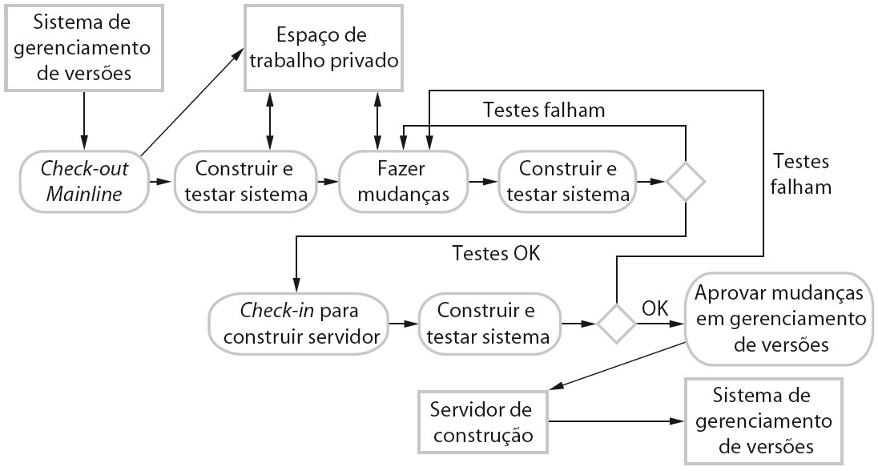
Integração Contínua

Slide 44
Integração Contínua
Uma vez que o sistema passou nos testes, verificar no sistema construído, mas não aprovar como novo baseline de sistema.
Construir o sistema no servidor de construção e executar os testes, no caso de outros componentes terem sido modificados depois de já ter acontecido o check-out do sistema.
Se este for o caso, fazer o check-out dos componentes que falharam e editar esses testes passem em seu espaço de trabalho privado.
Se o sistema passar nos testes sobre o sistema de construção, e as mudanças forem aprovadas, então uma nova baseline é adicionada a mainline de sistema.

Slide 45
Construção Diária de Versão
A organização responsável pelo desenvolvimento define um tempo de entrega para os componentes do sistema:
Caso os desenvolvedores tenham novas versões dos componentes que estão escrevendo, eles devem entregá-las nesse período.
Uma nova versão do sistema completo é construída a partir desses componentes.
Em seguida esse sistema é entregue à equipe de testes, que realiza um conjunto predefinido de testes de sistema.
Defeitos que são descobertos durante os testes do sistema são documentados e voltam para os desenvolvedores do sistema. Eles reparam esses defeitos em uma versão posterior do componente.

Slide 46
Gerenciamento de Releases
Release: versão de um software distribuído aos seus clientes.
Normalmente existem dois tipos de release:
Releases grandes que proporcionam nova funcionalidade importante;
Releases menores que reparam bugs e solucionam os problemas dos clientes.
Para softwares customizados, os releases do sistema podem ter que ser produzidos para cada cliente e clientes individuais podem estar executando várias versões diferentes do sistema, ao mesmo tempo.

Slide 47
Gerenciamento de Releases
No caso de um problema, pode ser necessário reproduzir exatamente o software que foi entregue para um cliente particular.
Quando é produzida uma versão do sistema, essa deve ser documentada para assegurar que possa ser recriada no futuro – fundamental para sistemas customizados e de longa vida útil.
Os clientes podem usar um único release desses sistemas por muitos anos e podem exigir mudanças específicas para um sistema de software especial muito tempo depois da data do release original.

Slide 48
Documentação de Releases
Para um documento de release, você precisa gravar as versões específicas dos componentes do código-fonte que foram usados ​​para criar o código executável.
Você deve manter cópias dos arquivos de código-fonte, executáveis ​​correspondentes e todos os dados e arquivos de configuração.
Você também deve gravar as versões do sistema operacional, bibliotecas, compiladores e outras ferramentas usadas para construir o software.

Slide 49
Componentes de Releases
Além do código executável do sistema, um release também pode incluir:
Os arquivos de configuração que definem como o release deve ser configurado para instalações particulares;
Os arquivos de dados, tais como arquivos de mensagens de erro, são necessários para a operação do sistema ser bem sucedida;
Um programa de instalação que é usado para ajudar a instalar o sistema no hardware alvo;
Documentação eletrônica e em papel que descreve o sistema;
Empacotamento e publicidade associada que foram projetadas para esse release.

Slide 50
Planejamento de Releases
Além do trabalho técnico envolvido no release, deve-se preparar material de publicidade e divulgação e estratégias de marketing para convencer os clientes a comprarem o novo release.
Calendário de Release
Se os releases são muito frequentes ou exigem atualizações do hardware, os clientes podem não mudar para o novo release, especialmente se tiverem que pagar por isso.
Se os releases do sistema são muito pouco frequentes pode-se perder parte do mercado, pois os clientes mudam para sistemas alternativos.

